Slide 1
ПАМЯТКА МУЗЫКАЛЬНЫМ РУКОВОДИТЕЛЯМ И ХОРЕОГРАФАМ
ПРИ ПОСТАНОВКЕ ДЕТСКИХ ТАНЦЕВ
Составила:
Коржова Юлия Николаевна,
музыкальный руководитель первой квалификационной категории
Каргасок 2024

Slide 2
Основы методики постановки детского танца
НЕ рекомендуется:
перегружать позвоночник и различные группы мышц, допуская долговременное разучивание одного и того же танцевального движения короткий;
Не рекомендуется по-разному показывать один и тот же прием исполнения танцевального движения. Это не способствует быстрому его разучиванию и приводит к рассеянности детей;
при подготовке к утренникам и детским праздникам репетировать продолжительное время и бесконечно прогонять с начала до конца танцевальные номера, готовые к показу.

Slide 3
1) Важно помнить что разучивание танцевальных постановок с детьми дошкольного возраста всегда должно строиться по принципу от простого к сложному.
2) После приобретения детьми необходимых умений следует переходить к освоению танцевального движения и его характерных особенностей ( то есть педагог должен акцентировать внимание что именно так исполняется то или иное движение, конечно же с показом этого движения) .
3)Танцевальное движение необходимо показывать и разучивать с детьми, точно указывая направление носка, пятки, колена, повторять это движение неоднократно, добиваясь более качественного исполнения.
4)Не рекомендуется по-разному показывать один и тот же прием исполнения танцевального движения. Это не способствует быстрому его разучиванию и приводит к рассеянности детей.
5) После разучивания нескольких танцевальных движений, можно приступить к танцевальным комбинациям. Танцевальная комбинация — короткая последовательность нескольких танцевальных движений. В танцевальной комбинации отрабатывается навык равномерно-быстрого переключения внимания ребенка с одного танцевального движения на другое.
4) Изучив несколько танцевальных композиций, можно перейти непосредственно к композиции танца — это законченное по художественному замыслу танцевальное построение с использованием разнообразных танцевальных фигур, под более продолжительную музыку.

Slide 4
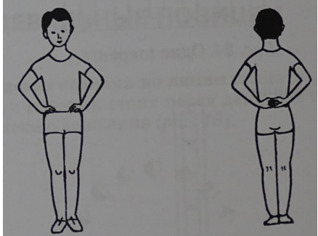
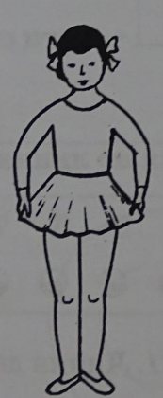
Постановка корпуса
Корпус держится прямо, спина не горбится, плечи отведены назад и опущены вниз, живот втянут, голова приподнята, взгляд устремлен вперед.(педагоги выполняют) Мальчикам рекомендуется держать ладони на талии или соединить их за спиной: левая рука ладонью вверх, правая рука кладется на ладонь левой руки.
Исходные положения корпуса мальчика: один мальчик — лицом вперед, руки на поясе; другой мальчик — спиной вперед, руки сзади (правая, поверх левой) Исходное положение корпуса девочки. Девочкам рекомендуется придерживать края юбочки пальчиками, округлив локти в стороны.

Slide 5
Танцевальные позиции ног
Название позиции | Положение стоп и техника выполнения
1-я прямая или шестая | Пятки и носки плотно сомкнуты
1-я условная (невыворотная) | Пятки соединены, носки раскрыты в стороны (≈45°) и образуют прямой угол
2-я условная (невыворотная) | Ноги врозь на расстоянии длины ступни. Носки раскрыты в стороны
3-я условная, правая впереди (невыворотная) | Пятка правой ступни прижата к середине левой ступни. Носки раскрыты в стороны (≈45°) и образуют прямой угол
3-я условная, левая впереди (невыворотная) | Пятка левой ступни прижата к середине правой ступни. Носки раскрыты в стороны (≈45°) и образуют прямой угол

Slide 6
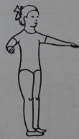
Танцевальные позиции и положение рук
Первая позиция — руки впереди на уровне диафрагмы, ладони обращены к туловищу, локти округлены и направлены в стороны, плечи опущены, пальцы одной руки на расстоянии 5—10 см от пальцев другой.
Вторая позиция — округленные руки разведены в стороны и находятся несколько ниже плеч и немного впереди туловища, локти, по сравнению с первой позицией, несколько выпрямлены и обращены назад (не провисают), ладони обращены друг к другу.
Третья позиция — руки вверху, кисти и локти несколько впереди лица и округлены в стороны, ладони повернуты вниз. На занятиях применяется и так называемая

Slide 7
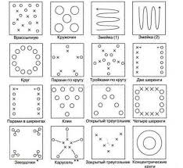
Виды рисунка танца:
Линейные фигуры танца
В таком варианте основой рисунка служит линия и ее различные виды. Например : линия, ряд, колона, шеренга, диагональ, «воротца», «до-за- до», «расческа», «ручеек», «досточка» и т.д.
Круговые фигуры танца
Данный вид рисунка отличается тем, что его основой служит круг. Например : круг, круг в круге, полукруг, «восьмерка», «корзиночка», «вьюнок».
Комбинированные фигуры танца
В таком виде танцевального рисунка применяются как линейный вид рисунка, так и круговой. Например : «звездочка», «снежинка» и т.д.

